Slide 1
Management Restaurant
Pacurar Cristian
Grupa 30233

Slide 2
Prezentare generala
Aplicatia software care va fi dezvoltata in continuare va avea ca scop managementul unui restaurant cu tot ce inseamna interactiunea dintre client, personal si server, totul fiind coordonat de catre un administrator.
In cele ce urmeaza va fi prezentat modul de gandire abordat in realizarea aplicatiei, fiind luate in calcul viitoarele actualizari, in vederea dezvoltarii aplicatiei.
Software-ul va fi programat in limbajul Java, folosind o baza de date, interactiunea facandu-se printr-o interfata grafica personalizata fiecarui tip de utilizator.

Slide 3
Tipuri de utilizatori
Exista 4 tipuri de useri principali ai aplicatiei:
Client
Manager
Bucatar
Livrator
Pe langa acestia, sistemul joaca si el un rol de actor in aplicatie, facand posibila legaturile logice intre tipurile de utilizatori.

Slide 4
CLient
Clientul este cel care porneste toate procesele in aceasta aplicatie. Fiecare client trebuie sa detina un cont de utilizator cu informatiile necesare realizarii unei tranzactii. Odata autentificat, el va avea acces la interfata utilizator specifica acestuia.
UI-ul va avea diferite componente pentru a usura experienta clientului in aplicatie. Clientul va putea vedea meniul curent, va putea alege produsele dorite si cantitatea lor, iar cand comanda aleasa este gata, acesta o poate finaliza realizand plata (cash sau card), in functie de optiunile alese.
Pe langa acestea, el va putea lasa diferite comentarii fiecarei comenzi, dand raiting restaurantului si/sau livratorului.

Slide 5
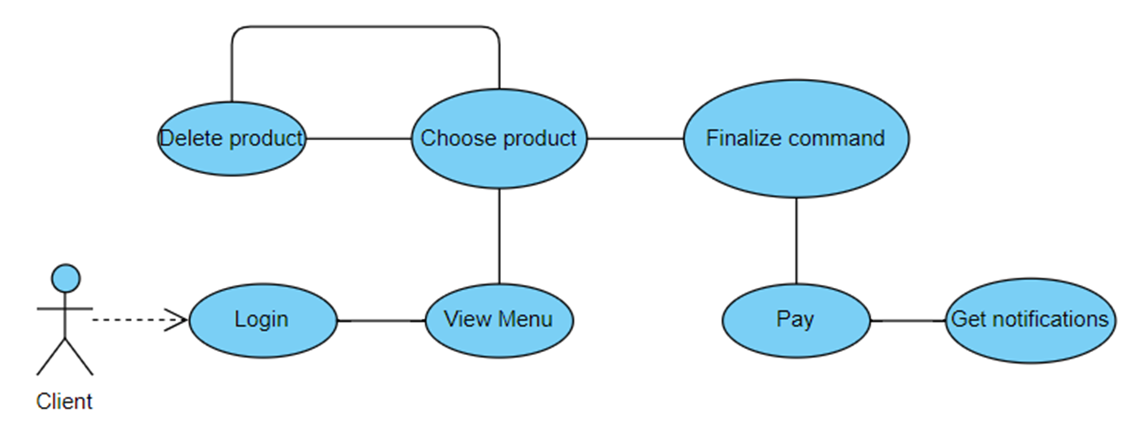
Diagrama Use Case Client

Slide 6
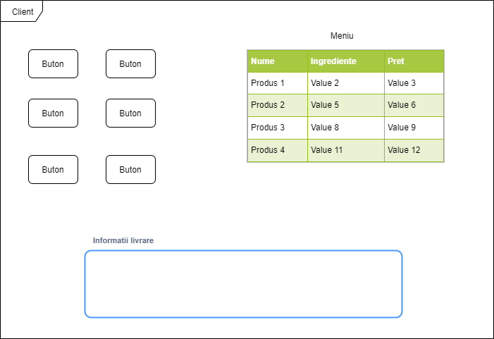
Fereastra UI CLient

Slide 7
Manager
Managerul este cel care coordoneaza tot personalul restaurantului, luand decizii de administrare si gestionare a afacerii.
El, de asemenea, poate vedea meniul curent, il poate modifica, adaugand sau stergand produse. Poate vedea o lista cu toti angajatii restaurantului si tot istoricul vanzarilor.
Coordoneaza echipa de bucatari si livratori, asigurandu-se de buna functionare a restaurantului si a veniturilor acestuia.

Slide 8
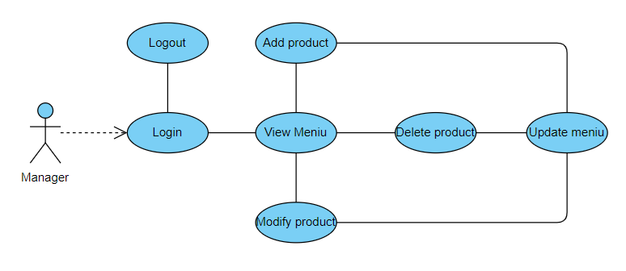
Diagrama use case manager

Slide 9
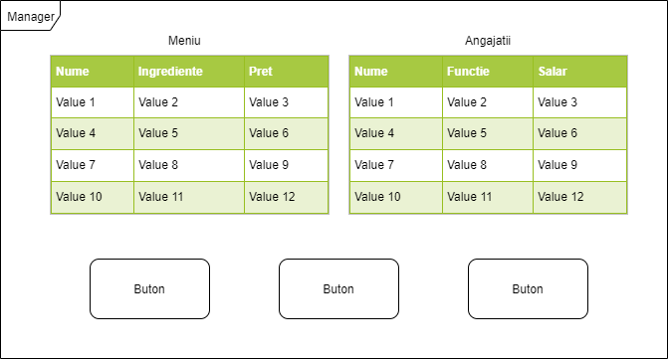
Fereastra UI Manager

Slide 10
Bucatar
Bucatarul va fi cel care se va ocupa de comenzile clientilor. Acesta va primi o lista cu toate comenzile active, care vor fi impartite tuturor bucatarilor. Toate comenzile trebuie finalizate intr-un timp cat mai scurt, prioritizand comenzile in ordinea sosirii lor.
Bucatarul va tine cont de observatiile clientilor facute la fiecare comanda si va notifica clientul cand comanda acestuia este gata de livrare.

Slide 11
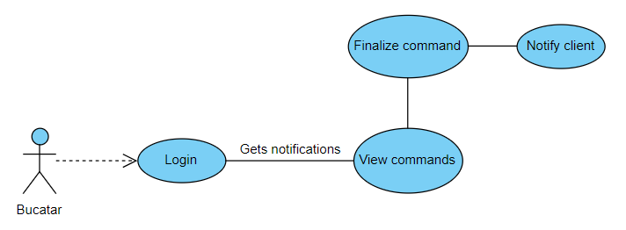
Diagrama use case bucatar

Slide 12
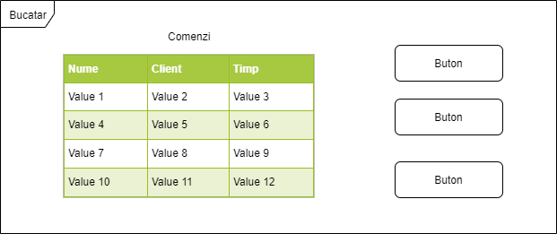
Fereastra UI bucatar

Slide 13
Livrator
Livratorul se va ocupa de preluarea comenzilor de la bucatari si transportarea lor pe o ruta optima, data de sistem, catre fiecare client. Acesta va astepta un numar minim de comenzi inainte de livrarea acestora pentru a mari eficienta.
Livratorul este obligat sa se asigure de plata comenzii in cazul in care clientul a optat pentru optiunea platii cash, dar este responsabil si de livrarea comenzii, aproximativ in timpul estimat de sistem.
Fiecare livrator va primi un raiting de la client, si va confirma livrarea comenzii catre sistem.

Slide 14
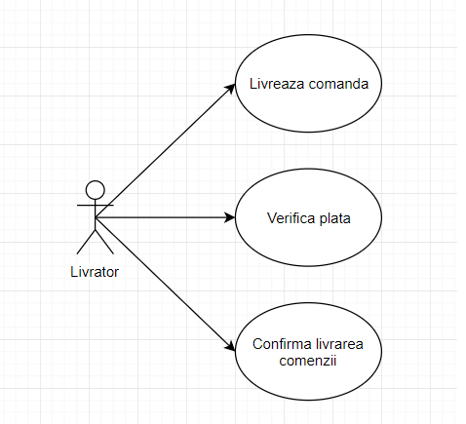
Diagrama use case livrator

Slide 15
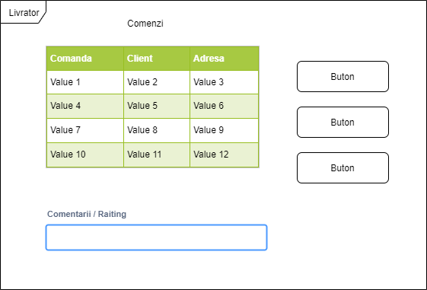
Fereastra UI livrator

Slide 16
Sistem
Sistemul se ocupa de tot ce inseamna logica relationala intre useri. El va primi comenzi de la client, le va distribui bucatarilor in functie de cererea managerului si va crea ruta optima pentru livratori. Totodata va face conexiunea la baza de date, va stoca diferite informatii de la fiecare tip de user pentru a face managementul restaurantului cat mai usor posibil si va actualiza meniul si datele fiecarui utilizator.
Sistemul va raspunde clientilor cu stare comenzilor si alte informatii utile pentru acestia. Va autentifica useri si va avea o privire de ansamblu asupra tuturor proceselor curente care se desfasoara in restaurant.

Slide 17
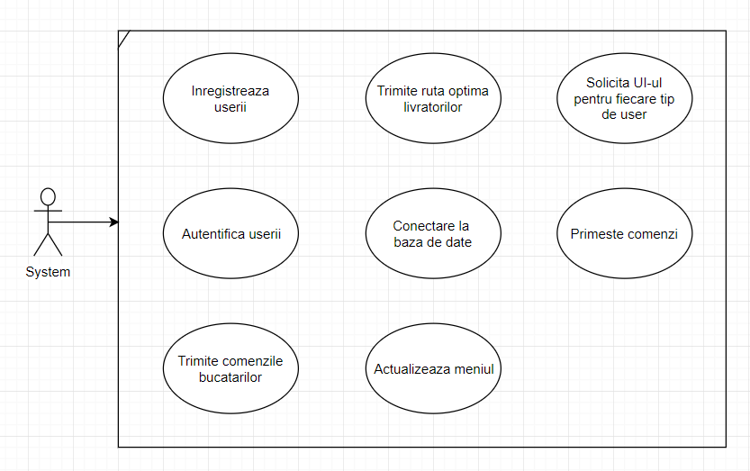
Diagrama use case sistem

Slide 18
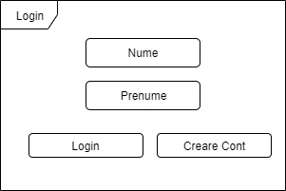
Fereastra de Login
Aceasta este prima interfata pe care orice utilizator al aplicatiei o va vedea. Aici userii care au deja un cont se pot autentifica introducand un nume si o parola, iar in cazul in care nu au un cont deja creat, se pot inregistra, introducand datele necesare.

Slide 19
Diagrama generala a arhitecturii sistemului
In aceasta diagrama avem sistemul principal care se va conecta la baza de date si va cere permisiunea acesteia pentru preluarea si prelucrarea datelor.
Exista un user interface (UI) prin care userul se va autentifica la baza de date.
Sistemul va transmite date personalului cu comanda facuta de client si la randul lor personalul va transmite inapoi datele necesare finalizarii comenzii.
Clientul primeste feedback de la sistem cu stare comenzii.

Slide 20
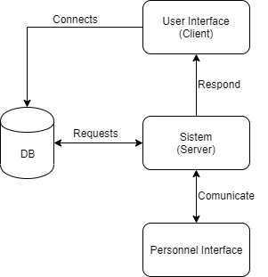
Diagrama generala a arhitecturii sistemului

Slide 21
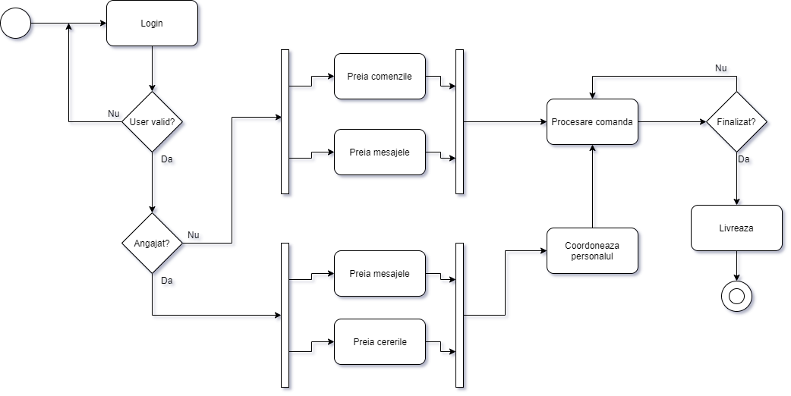
Diagrama flux de activitati

Slide 22
Diagrama de clase
Diagrama de clase reprezinta legatura tutror entitatilor din aplicatia java. Cei 4 actori principali vor fi o componenta a sistemului, putand exista mai multe instante ale acestora.
Sistemul depinde de interfetele UI pentru a afisa informatiile necesare functionarii aplicatiei.
Sistemul mai foloseste o clasa care va facea conectarea la baza de date propriuzisa.
Fiecare clasa are atribute si metode specifice.

Slide 23
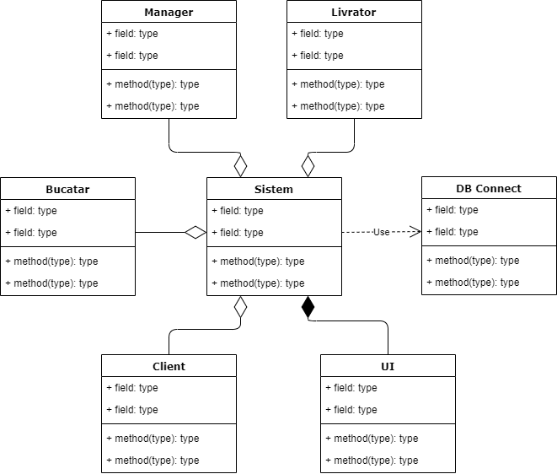
Diagrama de clase

Slide 24
Diagrama de obiecte
Aceasta diagrama este asemanatoare cu cea de clase, insa ea arata mai bine interactiunile dintre fiecare obiect in aplicatie.

Slide 25
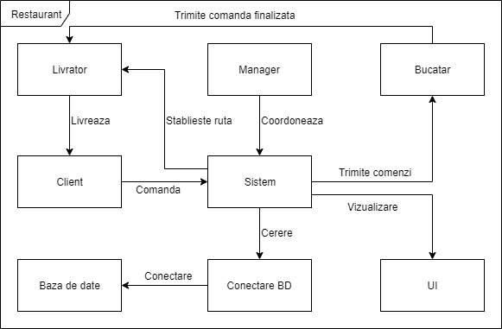
Diagrama de obiecte

Slide 26
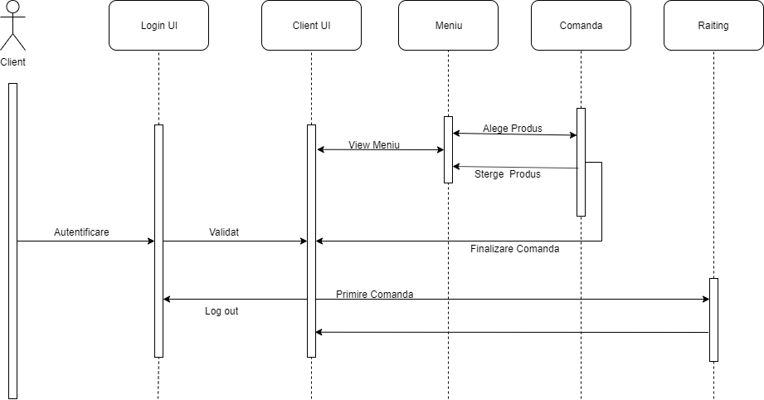
Diagrama de secvente

Slide 27
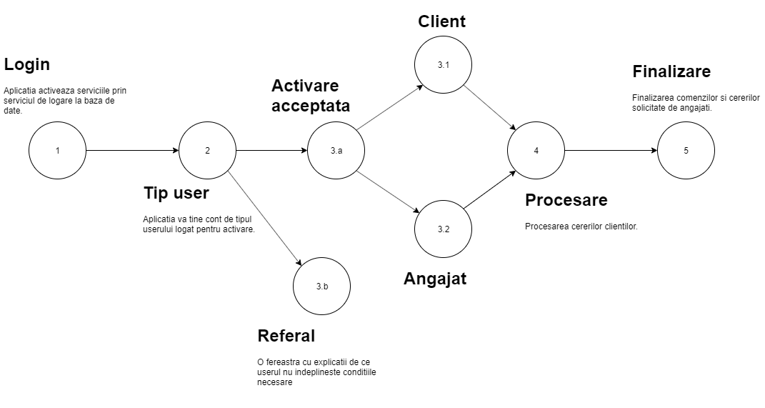
Diagrama de activitate

Slide 28
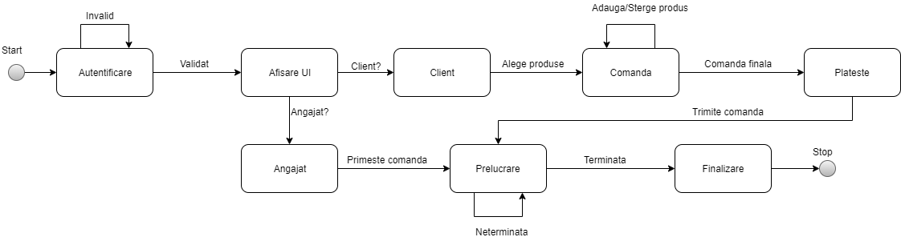
Diagrama de tranzitie stari

Slide 29
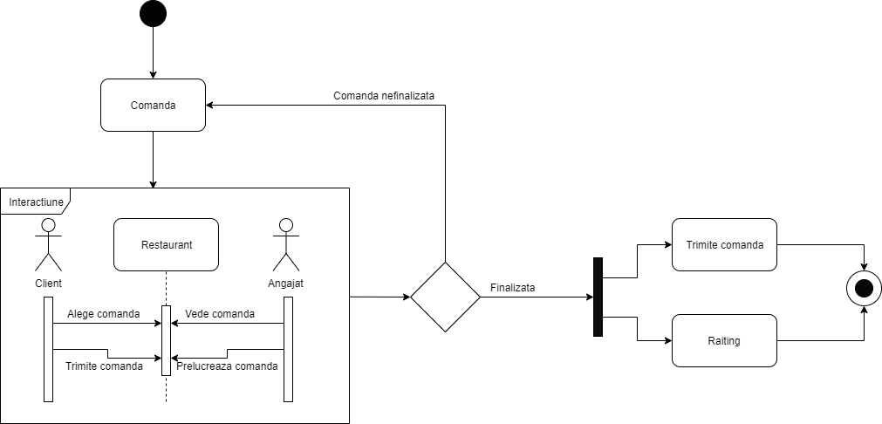
Diagrama de interactiune

Slide 30
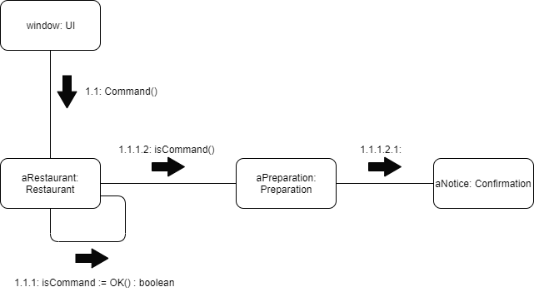
Diagrama de comunicare

Slide 31
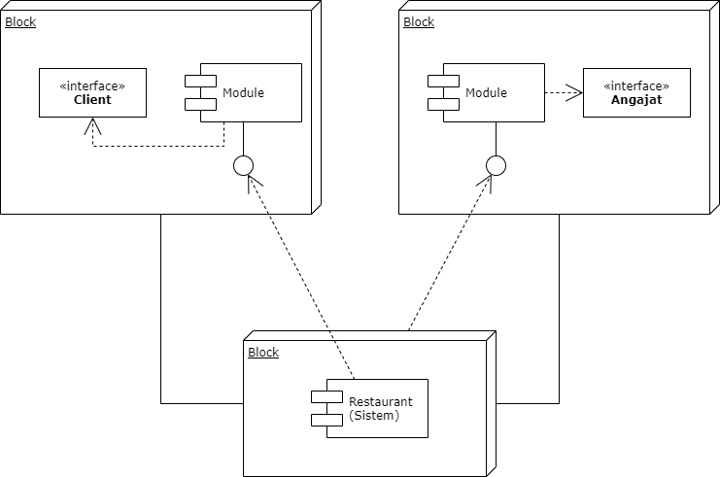
Diagrama de componente

Slide 32
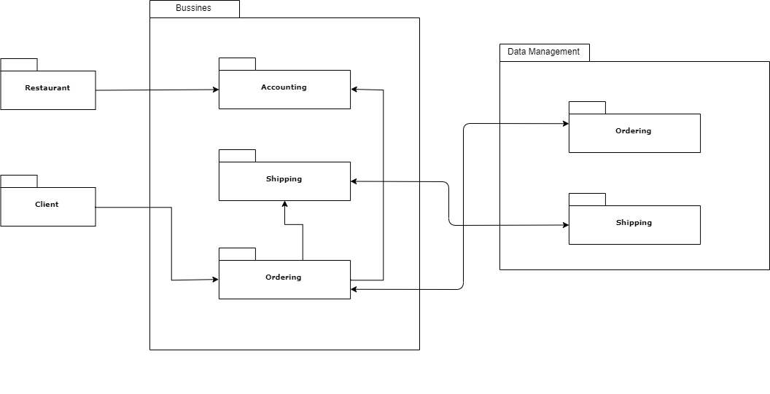
Diagrama de pachete

Slide 33
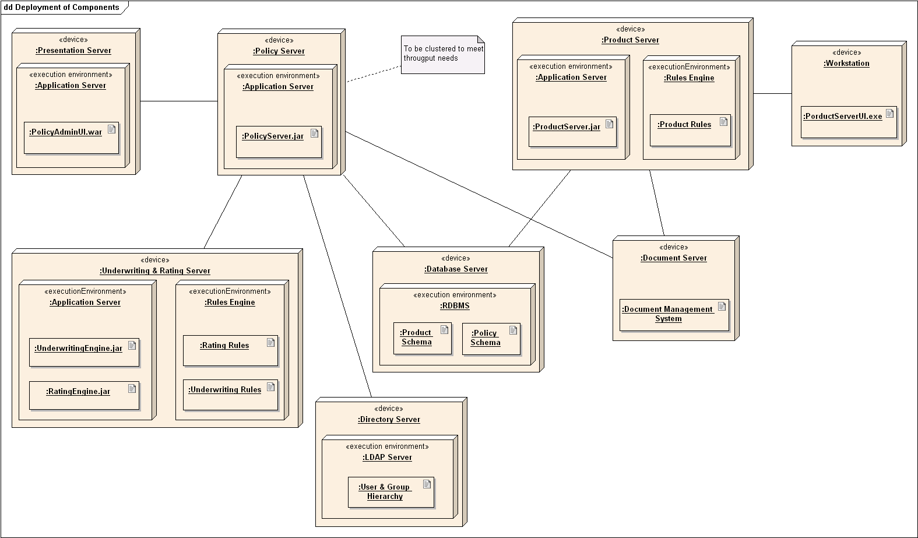
Diagrama de desfasurare

Slide 34
Diagrama bazei de date
Diagrama arata fiecare tabel cu toate campurile aferente din baza de date si legaturile relationale dintre acestea.
Va exista un user care poate sa fie sau sa nu fie angajat. Un user poate avea un singur meniu curent. Un meniu va avea un istoric cu comenzile facute si va mai avea o lista cu ingrediente. Toate ingredientele vor fi aduse de catre un furnizor.

Slide 35
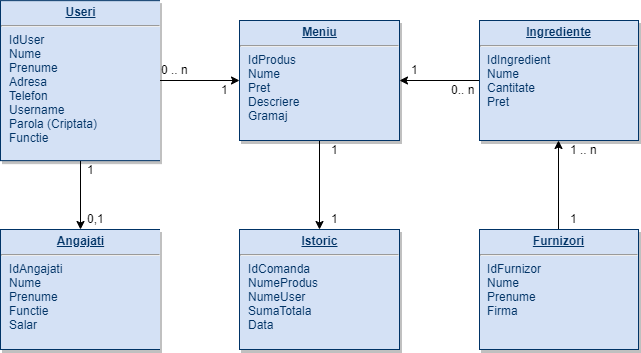
Diagrama bazei de date

Slide 36
concluzie
Aplicatia software aleasa va avea in vedere o abordare maximala din punct de vedere al functionalitatilor care vor fi implementate.
Toate interactiunile dintre client si restaurant vor fi realizate cat mai usor si intuitiv pentru ca restaurantul sa se poata recomanda indirect prin servicile de calitate prestate.
Toate nemultumirile sau nelamuririle clientilor vor putea fi adresate direct managerului, acesta luand decizile necesare rezolvarii lor cat mai rapid posibil.
Iar in cele din urma, interfata utilizator va avea un aspect placut, fiind reprezentativa unui restaurant de succes.

